Slide 1



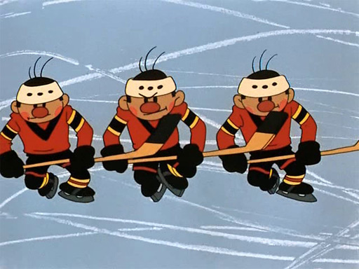



Х ККЕЙ
7 х 7
2 х 4
8 х 6
9 х 8
5 х 5
2 х 6
4 х 7
Галкина Инна Анатольевна, учитель начальных классов
МОУ «Водоватовская СОШ» Арзамасского района, Нижегородской области
3 х 7

Slide 2
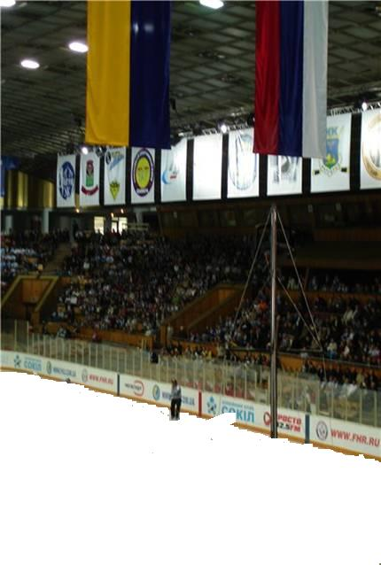
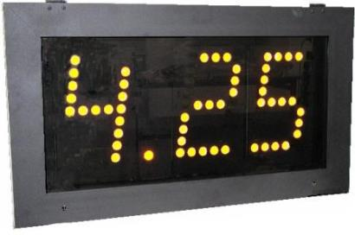
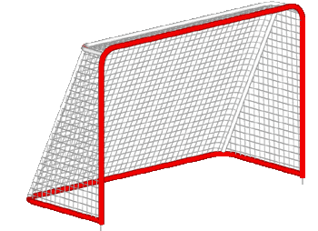
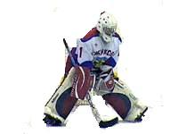
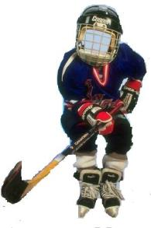



УРА!
4 х 5

Slide 3



УРА!
6 х 7

Slide 4



УРА!
6 х 4

Slide 5



УРА!
8 х 9

Slide 6



УРА!
6 х 5

Slide 7



УРА!
4 х 7

Slide 8



УРА!
8 х 2

Slide 9

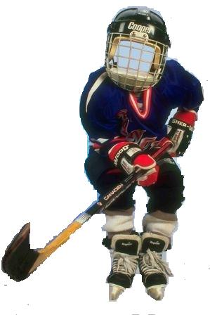

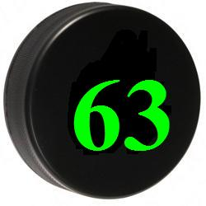

УРА!
7 х 9

Slide 10



УРА!
6 х 2

Slide 11



УРА!
9 х 9

Slide 12



УРА!
7 х 3

Slide 13







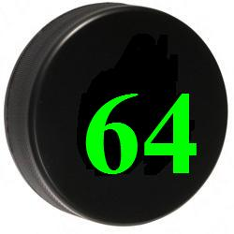



Трус не играет в х ккей!
молодцы!

